Slide 1
MariaDB + DBeaver
설치 · 설정 매뉴얼
로컬 개발용 DB 설치부터 데이터베이스 생성까지
MariaDB 12.3.3 · DBeaver 26.2.2

Slide 2
진행 순서
1
2
3
MariaDB 설치
DBeaver 설치
연결 및 DB 생성
DB 서버 설치
root 비밀번호 · 포트 설정
서비스 실행 확인
DB 관리 도구 설치
한국어 · Java 포함 설치
MariaDB 접속 연결
데이터베이스 생성
SQL 편집기로 테이블 생성

Slide 3
1. MariaDB 설치
1
DB 서버를 내 PC에 설치하고 서비스로 실행합니다

Slide 4
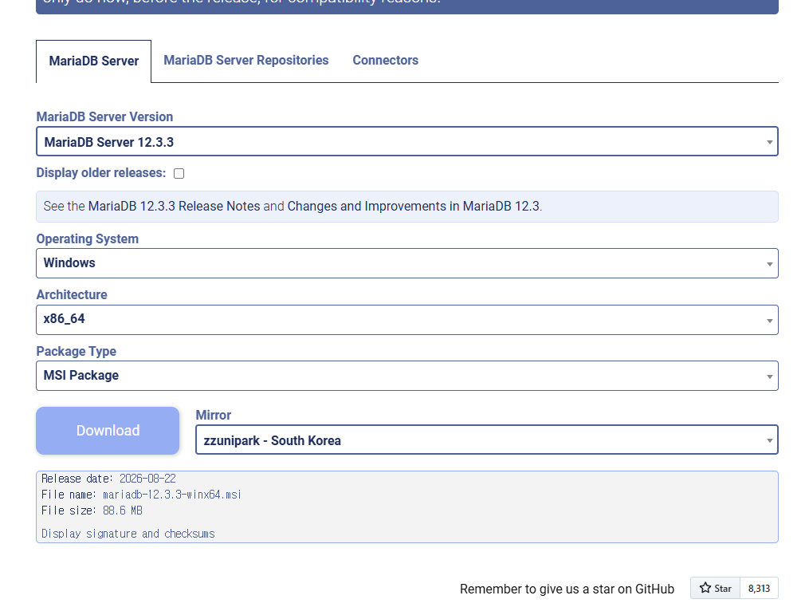
설치 파일 다운로드
1-1
MariaDB 설치
mariadb.org/download 접속
Version: MariaDB Server 12.3.3
OS: Windows / x86_64
Package Type: MSI Package
Mirror 선택 후 [Download]

Slide 5
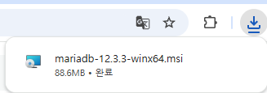
다운로드 확인
1-2
MariaDB 설치
mariadb-12.3.3-winx64.msi (88.6MB) 다운로드 완료 확인
파일을 더블클릭해 설치 시작

Slide 6
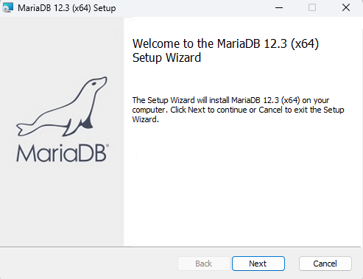
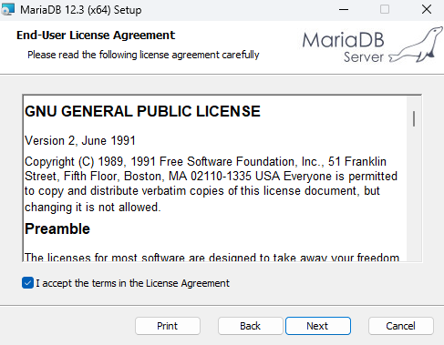
설치 시작 · 라이선스 동의
1-3
설치 마법사 시작 화면에서 [Next]
'I accept the terms…' 체크 후 [Next]

Slide 7
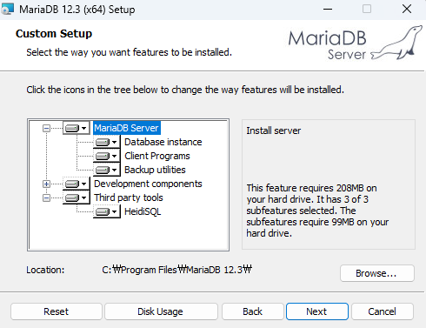
설치 구성 요소
1-4
MariaDB 설치
기본 선택 그대로 [Next]
MariaDB Server, Client Programs, Backup utilities 포함
HeidiSQL은 선택 사항 (DBeaver를 쓸 예정이면 생략 가능)

Slide 8
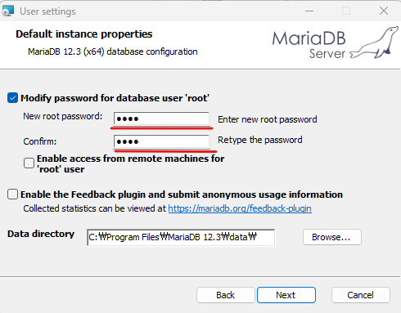
root 비밀번호 설정
1-5
MariaDB 설치
'Modify password for database user root' 체크
New root password / Confirm 입력
비밀번호는 DBeaver 연결 시 다시 필요하니 꼭 기록
'Enable access from remote machines' 는 체크 해제 (내 PC에서만 접속)
Feedback plugin 은 체크 해제

Slide 9
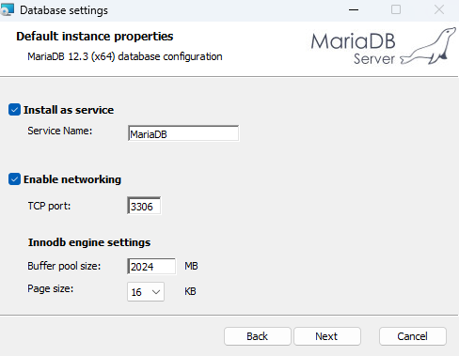
서비스 · 포트 설정
1-6
MariaDB 설치
Install as service 체크, Service Name: MariaDB
Enable networking 체크
TCP port: 3306 (기본값)
Buffer pool size 는 기본값 사용
[Next]

Slide 10
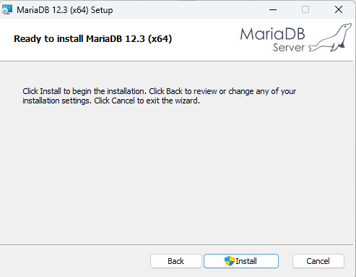
설치 실행
1-7
MariaDB 설치
[Install] 클릭
관리자 권한 확인 창이 뜨면 [예]
완료 후 [Finish]

Slide 11
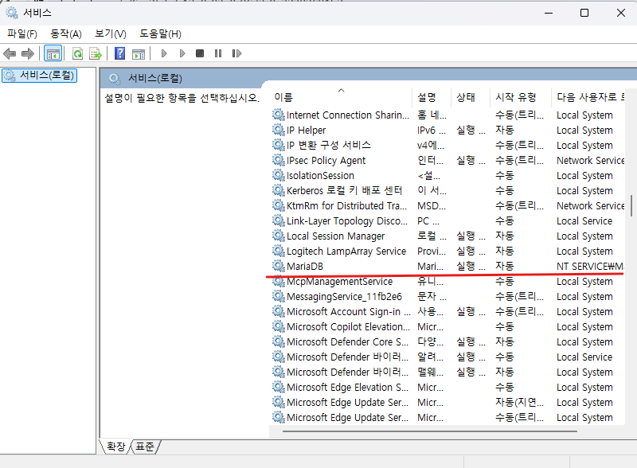
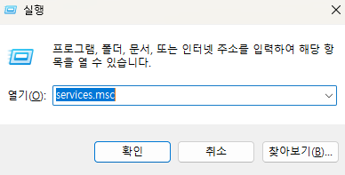
서비스 실행 확인
1-8
Win + R → services.msc 입력 → [확인]
목록에서 MariaDB 상태가 '실행 중', 시작 유형 '자동'이면 정상

Slide 12
2. DBeaver 설치
2
DB를 화면에서 관리하는 도구를 설치합니다

Slide 13
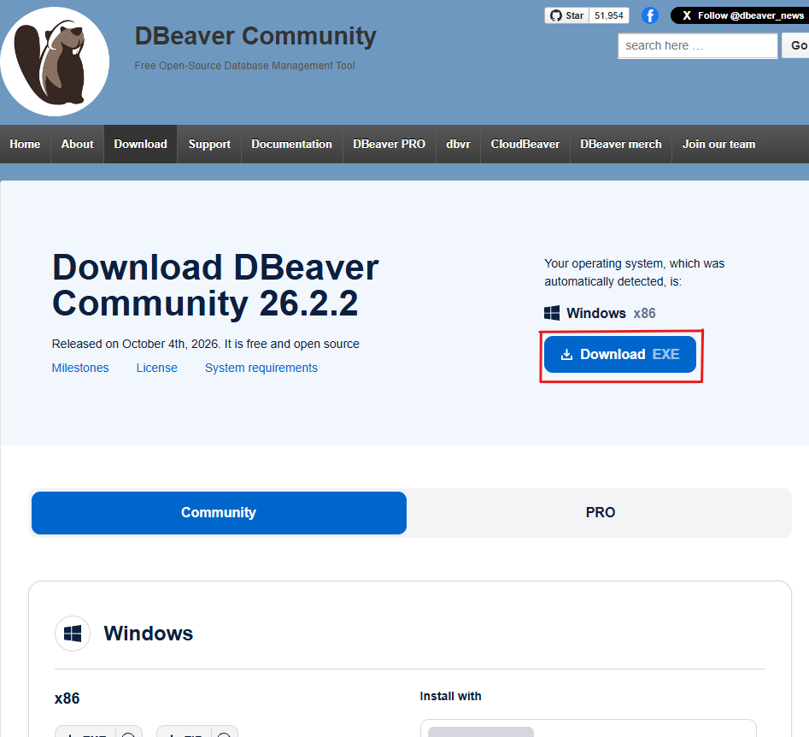
설치 파일 다운로드
2-1
DBeaver 설치
dbeaver.io/download 접속
Community 탭 (무료)
Windows [Download EXE] 클릭
다운로드한 exe 실행

Slide 14
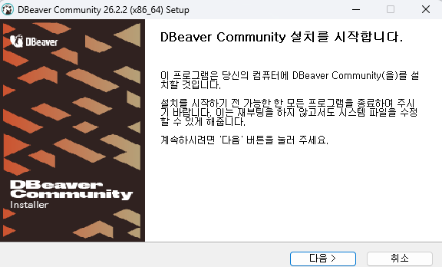
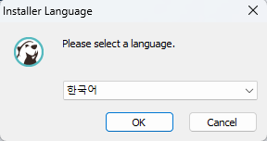
언어 선택 · 설치 시작
2-2
설치 언어 '한국어' 선택 → [OK]
설치 시작 화면에서 [다음]

Slide 15
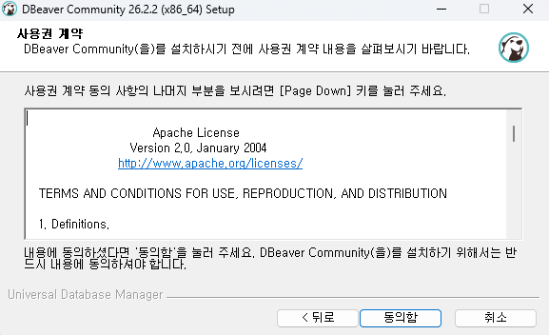
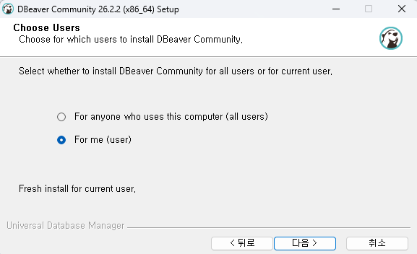
라이선스 · 사용자 선택
2-3
Apache License 확인 → [동의함]
'For me (user)' 선택 → [다음]

Slide 16
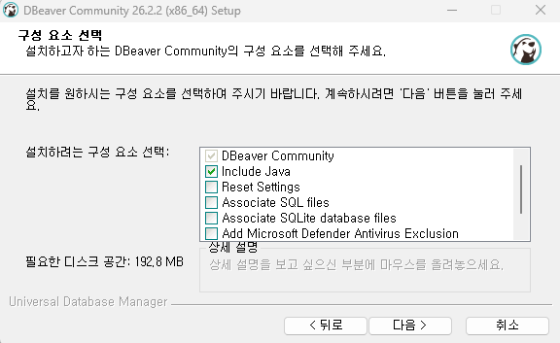
구성 요소 선택
2-4
DBeaver 설치
'Include Java' 체크 유지
PC에 Java가 없어도 DBeaver가 동작하도록 함께 설치
나머지 항목은 선택 사항
[다음]

Slide 17
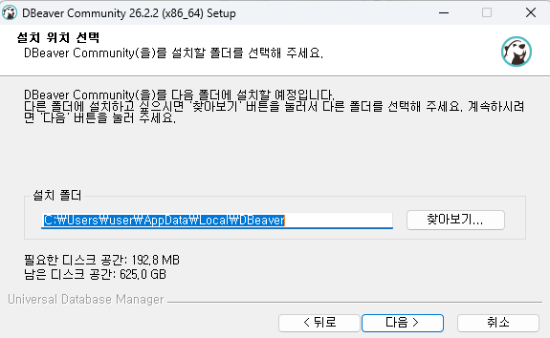
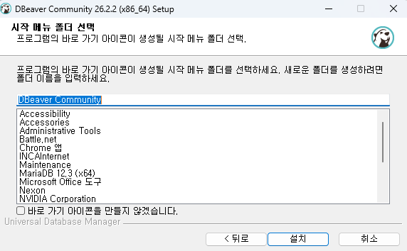
설치 위치 · 시작 메뉴
2-5
설치 폴더는 기본값 그대로 [다음]
시작 메뉴 폴더 확인 → [설치]

Slide 18
3. 연결 및 DB 생성
3
DBeaver에서 MariaDB에 접속하고 데이터베이스를 만듭니다

Slide 19
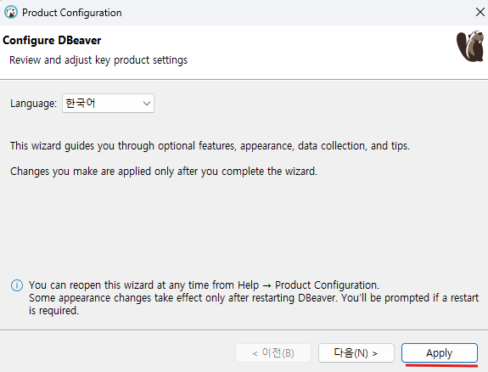
DBeaver 첫 실행 설정
3-1
연결 및 DB 생성
처음 실행하면 Configure DBeaver 창 표시
Language: 한국어 확인
[Apply] 클릭

Slide 20
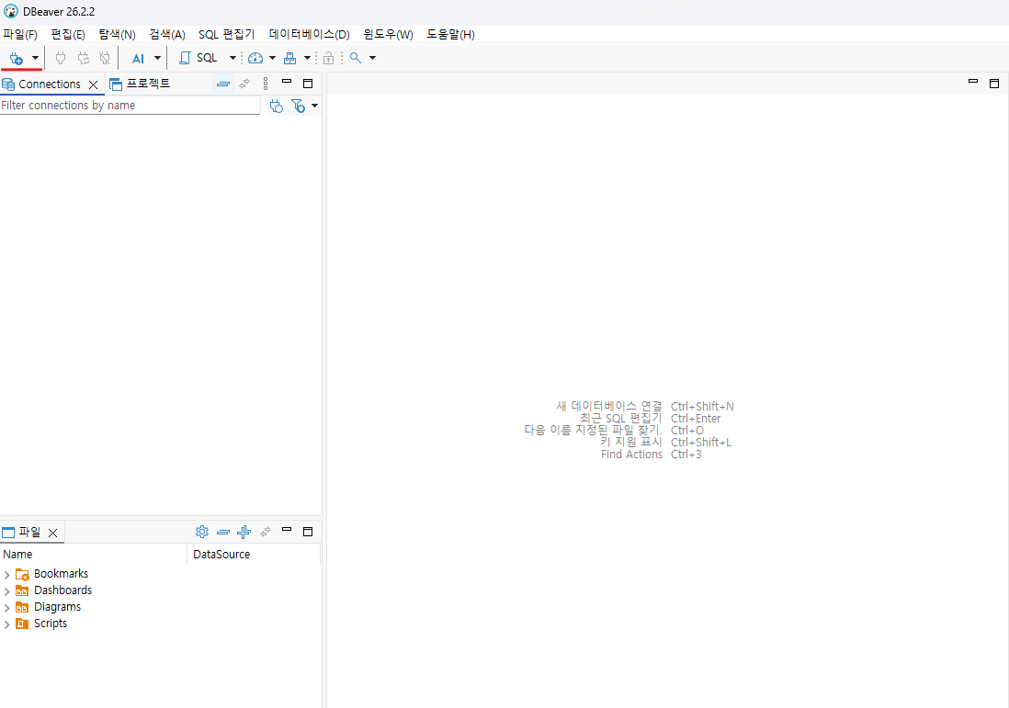
새 연결 만들기
3-2
연결 및 DB 생성
왼쪽 위 '새 데이터베이스 연결' 아이콘 (플러그 모양) 클릭
단축키: Ctrl + Shift + N

Slide 21
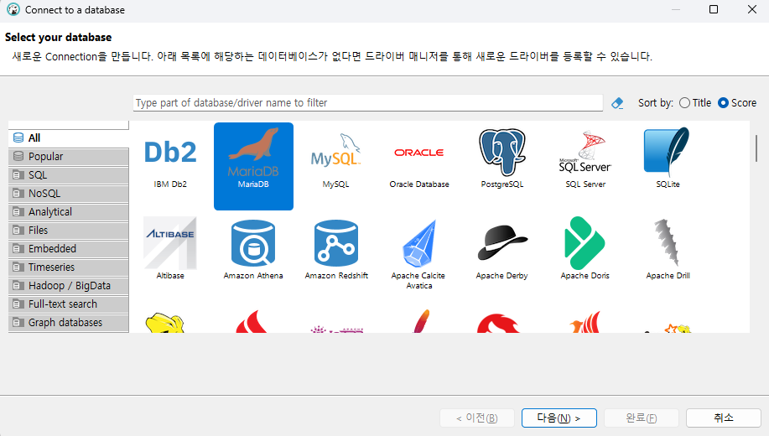
MariaDB 선택
3-3
연결 및 DB 생성
데이터베이스 목록에서 MariaDB 선택
[다음]

Slide 22
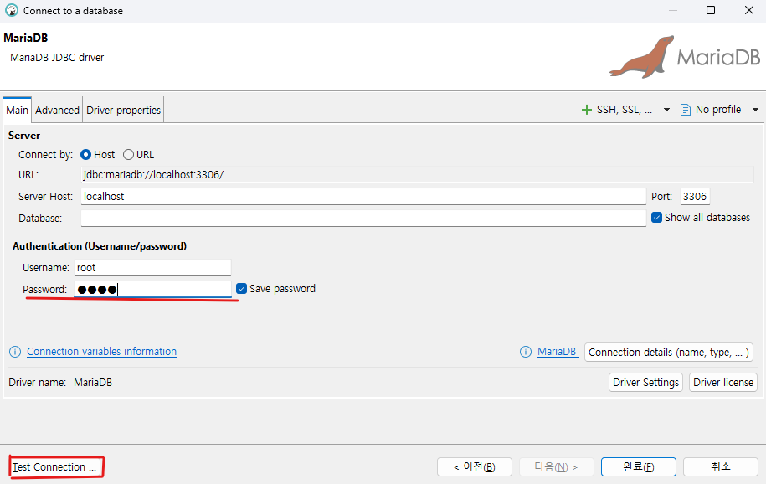
접속 정보 입력
3-4
연결 및 DB 생성
Server Host: localhost
Port: 3306
Username: root
Password: 1-5에서 설정한 root 비밀번호
'Save password' 체크
왼쪽 아래 [Test Connection …] 클릭

Slide 23
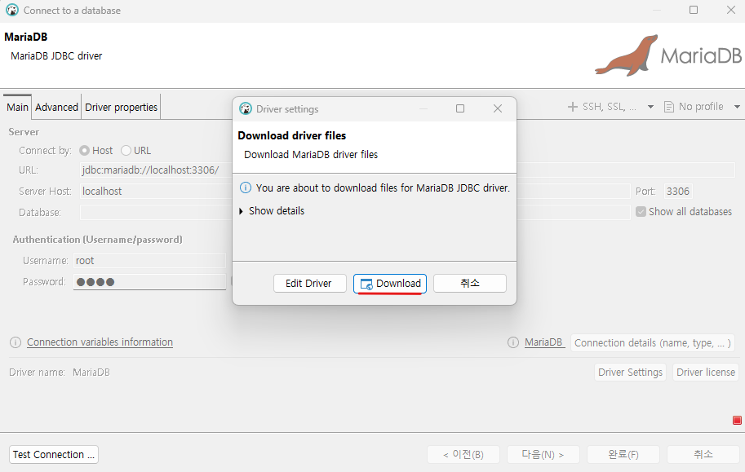
드라이버 다운로드
3-5
연결 및 DB 생성
처음 연결할 때 MariaDB JDBC 드라이버 다운로드 창 표시
[Download] 클릭 (인터넷 연결 필요)

Slide 24
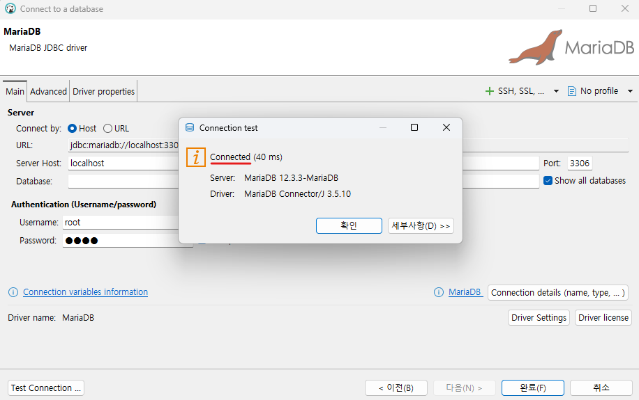
연결 성공 확인
3-6
연결 및 DB 생성
'Connected' 메시지가 보이면 성공
[확인] → [완료]
실패하면: 비밀번호, 포트(3306), MariaDB 서비스 실행 여부 확인

Slide 25
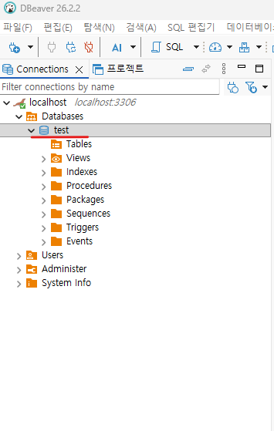
연결 확인
3-7
연결 및 DB 생성
왼쪽 Connections 에 localhost 연결 생성
Databases 아래 기본 test 데이터베이스가 보이면 정상

Slide 26
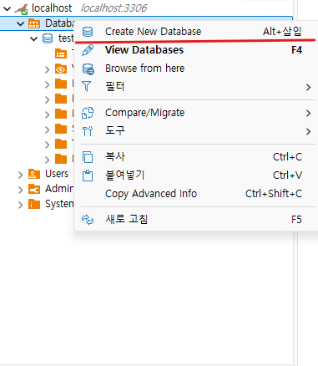
데이터베이스 생성
3-8
연결 및 DB 생성
Databases 우클릭
[Create New Database] 클릭 (Alt + Insert)
Database name 입력 (예: tara_project)
Charset 은 utf8mb4 권장 (한글 · 이모지 저장)
[확인]

Slide 27
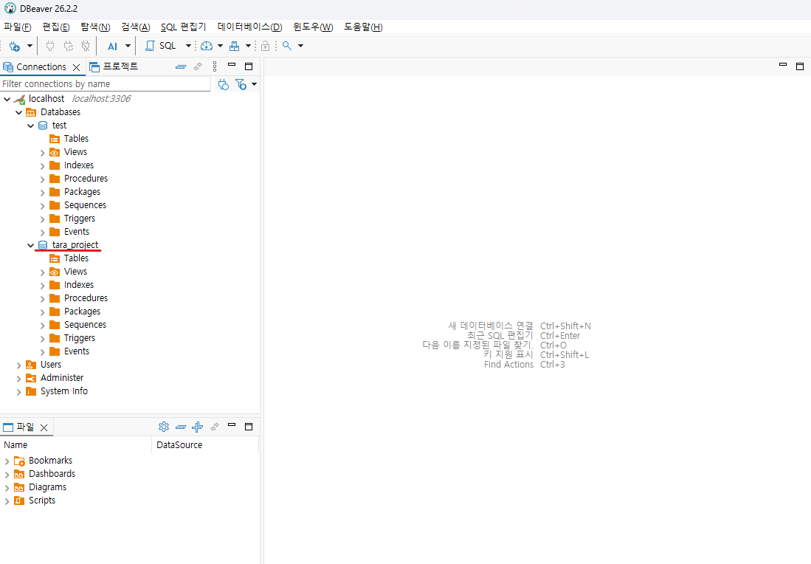
생성 확인
3-9
연결 및 DB 생성
Databases 아래 tara_project 가 추가되면 완료
보이지 않으면 Databases 우클릭 → [새로 고침] (F5)

Slide 28
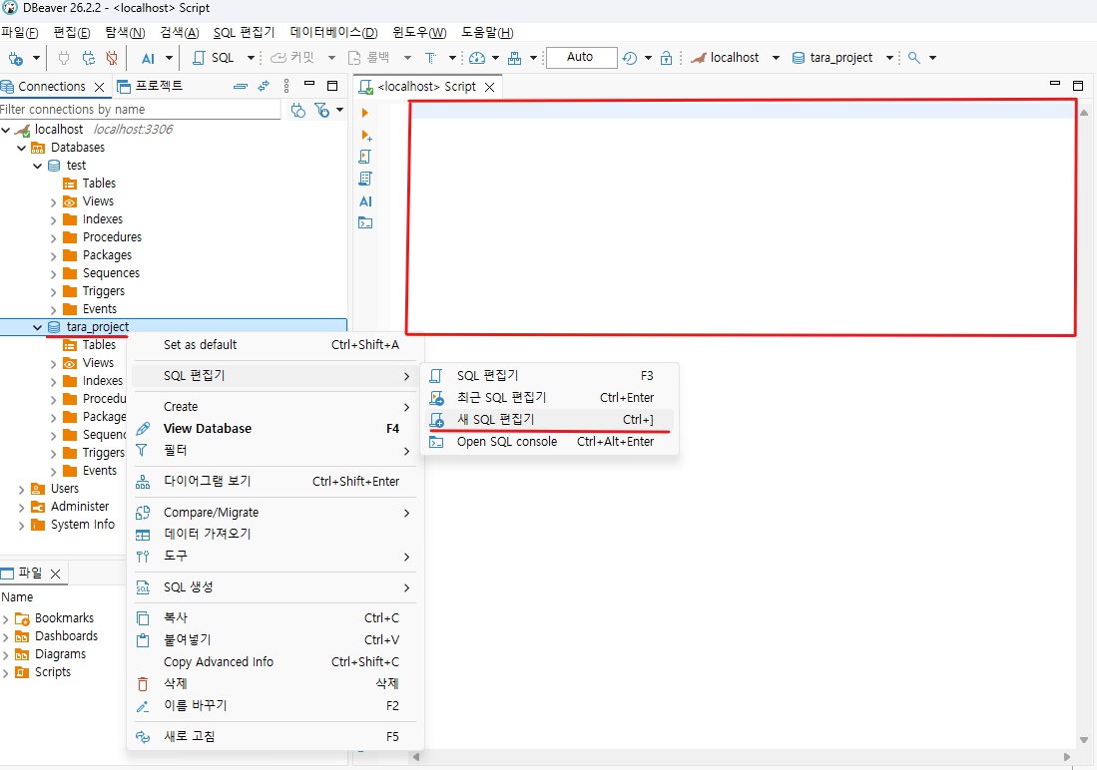
SQL 편집기 열기
3-10
연결 및 DB 생성
tara_project 우클릭
SQL 편집기 → [새 SQL 편집기] (Ctrl + ])
오른쪽 편집 영역에 SQL 작성
작성한 쿼리는 Ctrl + Enter 로 실행

Slide 29
테이블 생성 (예시)
3-11
실행 방법
커서를 쿼리 위에 두고 Ctrl + Enter : 한 문장 실행
Alt + X : 스크립트 전체 실행
왼쪽 tara_project → Tables 우클릭 → 새로 고침 하면 생성된 테이블 확인
테이블 이름과 컬럼은 프로젝트에 맞게 수정해서 사용
CREATE TABLE employee (
id BIGINT AUTO_INCREMENT PRIMARY KEY,
name VARCHAR(50) NOT NULL,
dept VARCHAR(50),
created_at DATETIME DEFAULT CURRENT_TIMESTAMP
) DEFAULT CHARSET = utf8mb4;
INSERT INTO employee (name, dept)
VALUES ('홍길동', '개발팀');
SELECT * FROM employee;

Slide 30
접속 정보 요약
항목 | 값
Host | localhost
Port | 3306
User | root
Password | 설치 시 지정한 root 비밀번호
Database | tara_project
JDBC URL | jdbc:mariadb://localhost:3306/tara_project

